Slide 1


畅玩乒乓，韵动亚运

Slide 2
目录
01
02
03
04
前提概要
视频展示
设计历程
心得体会

Slide 3
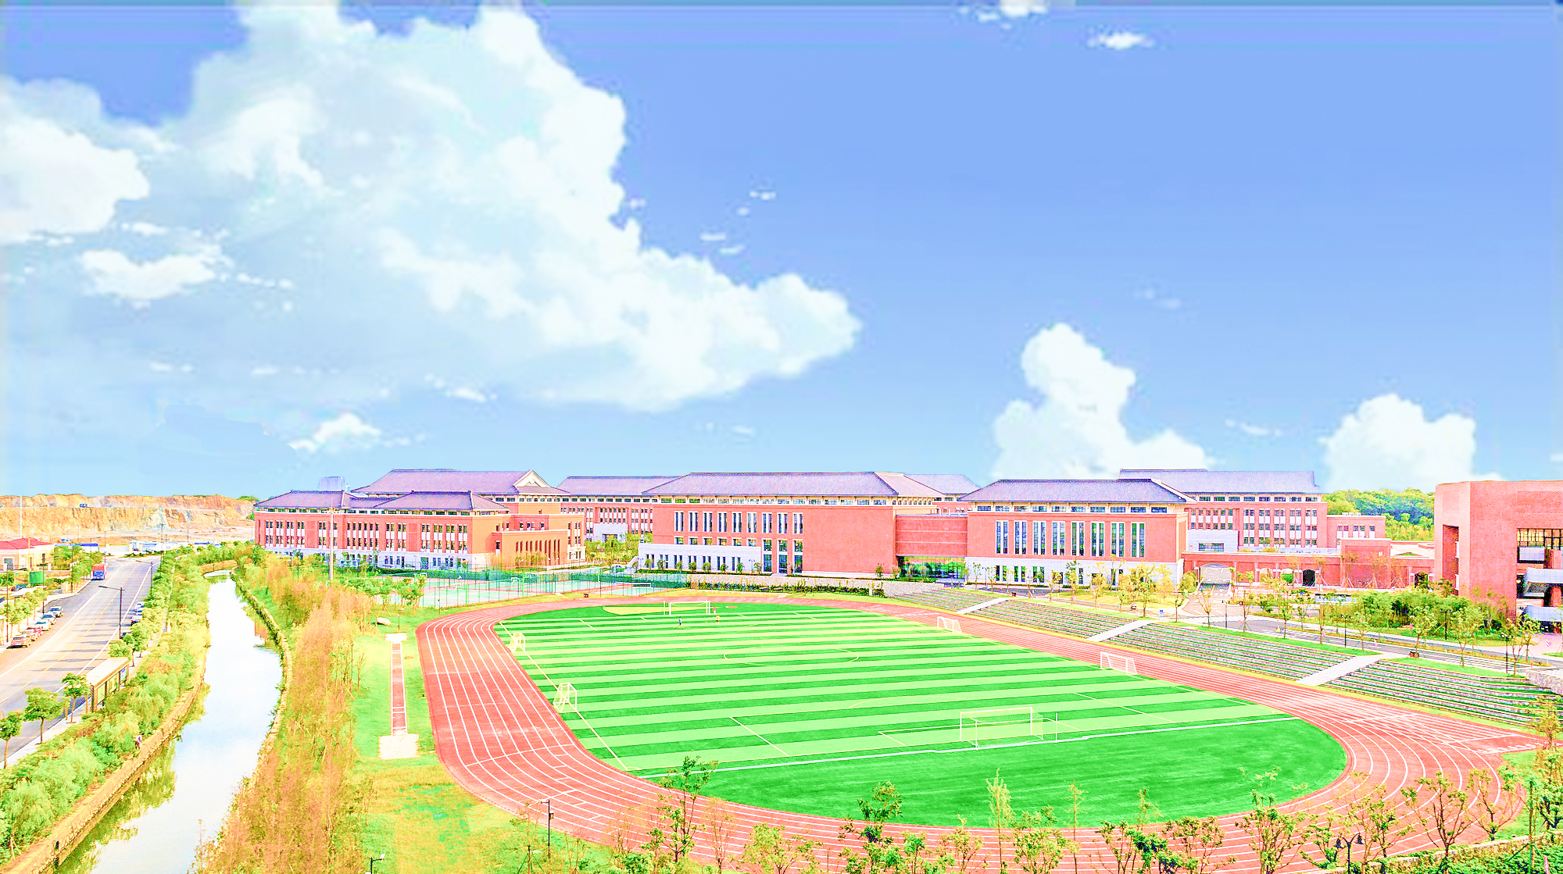
前提概要
01
开题报告预期与设计框图

Slide 4
01
项目预期
花里胡哨
进阶内容
1、拟3D的球桌显示
2、体感传感的无线实时快速接收
3、计数竞技和难度关卡设置
4、乒乓球的随机抛物线模型
基础内容
1、拟3D球桌的建立
2、加速传感器和位子传感器的蓝牙无线接收
3、计数器的实现和难度调整
4、乒乓球随机直线发球和反弹触发机制
1、VGA显示器的使用，2D球桌展示
2、加速传感器和位子传感器的有线接收
3、乒乓球的固定直线发球和反弹
Notes:
b6025db5-c174-4420-b642-91ea59084fd9.source.default.zh-Hans

Slide 5
01
项目完成情况
大二忙如狗，三天睡两顿
花里胡哨
进阶内容
1、拟3D的球桌显示
2、体感传感的无线实时快速接收
3、计数竞技和难度关卡设置
4、乒乓球的随机抛物线模型
5、音乐播放器的制作
基础内容
1、拟3D球桌的建立
2、加速传感器和位子传感器的蓝牙无线接收
3、计数器的实现和难度调整
4、乒乓球随机直线发球和反弹触发机制
1、VGA显示器的使用，2D球桌展示
2、加速传感器和位子传感器的有线接收
3、乒乓球的固定直线发球和反弹
Notes:
b6025db5-c174-4420-b642-91ea59084fd9.source.default.zh-Hans

Slide 6
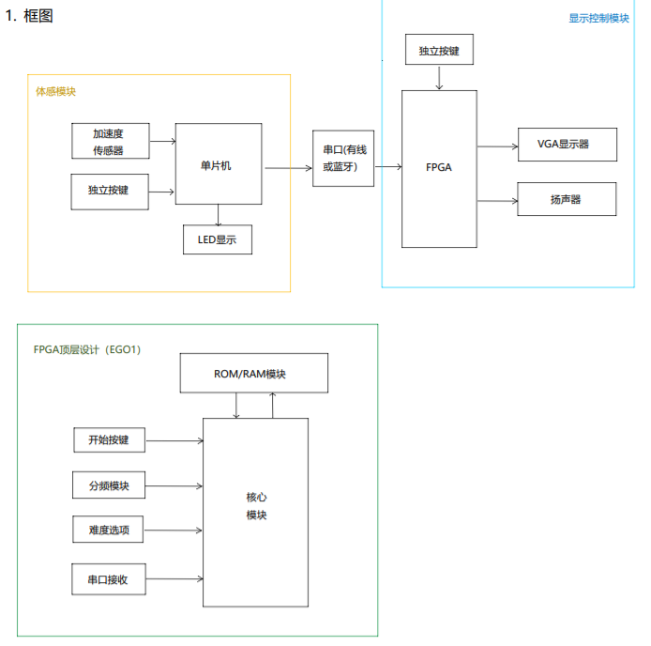
01
前期设计框图
模块分离
将整个数字系统设计分为三个
模块，每个模块有自己的专属功能。
体感模块：得到加速度并发送传输。
显示控制模块：对结果进行展示和可视化。
顶层设计模块：对专用处理器进行编写，进行编码译码解码的过程。

Slide 7

02
视频展示
深夜不睡觉小剧场

Slide 8
02
视频展示

Slide 9

设计历程
03
分而治之，集中协作

Slide 10
03
总体状态转换图
（BEGIN = 0 ）
S01
（RESET = 1 ）
（BEGIN = 1 ）
游戏初始化
画面初始化+体感设备初始化
Theme color makes PPT more convenient to change.
04
S04
02
S02
游戏结果
根据判断进行结果分类
数码管显示+显示屏反馈
（RESET = 0 ）
游戏开始
界面显示+手动拍动+球随机线路发射
Theme color makes PPT more convenient to change.
Theme color makes PPT more convenient to change.
S03
游戏检测
挥拍时的球拍坐标和球的坐标重合检测
Theme color makes PPT more convenient to change.

Slide 11
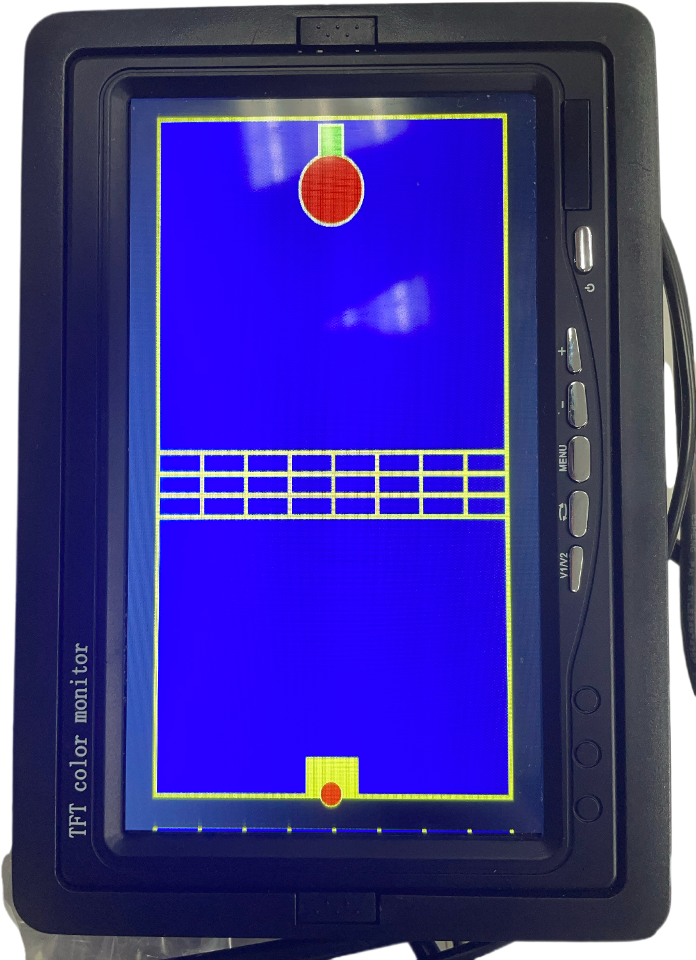
03
分而治之：显示模块与音乐模块
VGA显示屏模块
VGA传输原理
原理很简单，八字口诀，“从左到右，从上到下”，通过遍历的手段对每个像素点进行颜色的赋值，最后得到整个画面。
前期大部分的时间都花在了刷新率和像素数的匹配调整上面，匹配不好就会造成“NO SIGNAL”或者“OUT OF RANGE”。
并且如果直接采用100MHz，会造成很大的资源浪费，因此需要外加时钟。
刷新率频率匹配
绘制方法
采用“if-else”语句，通过像素点占点的方式，来简化绘图的复杂程度，尽可能的消除了频闪的出现。
调试次序
采用“静止→自动变化→外接输入变化”的方式进行逐步调试代码，最后用EGO1来进行输入，可做到非常好的实时变化。

Slide 12
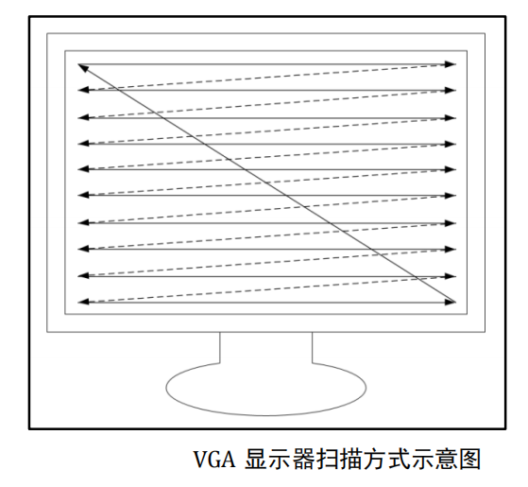
03
分而治之：显示模块与音乐模块
VGA显示屏模块
VGA传输原理
原理很简单，八字口诀，“从左到右，从上到下”，通过遍历的手段对每个像素点进行颜色的赋值，最后得到整个画面。
前期大部分的时间都花在了刷新率和像素数的匹配调整上面，匹配不好就会造成“NO SIGNAL”或者“OUT OF RANGE”。
并且如果直接采用100MHz，会造成很大的资源浪费，因此需要外加时钟。
刷新率频率匹配
绘制方法
采用“if-else”语句，通过像素点占点的方式，来简化绘图的复杂程度，尽可能的消除了频闪的出现。
调试次序
采用“静止→自动变化→外接输入变化”的方式进行逐步调试代码，最后用EGO1来进行输入，可做到非常好的实时变化。

Slide 13
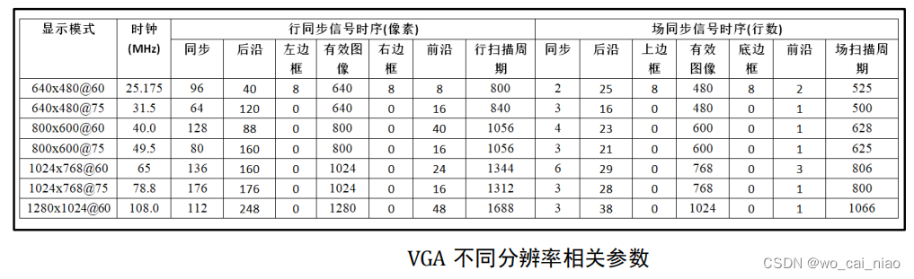
03
分而治之：显示模块与音乐模块
VGA显示屏模块
VGA传输原理
原理很简单，八字口诀，“从左到右，从上到下”，通过遍历的手段对每个像素点进行颜色的赋值，最后得到整个画面。
前期大部分的时间都花在了刷新率和像素数的匹配调整上面，匹配不好就会造成“NO SIGNAL”或者“OUT OF RANGE”。
并且如果直接采用100MHz，会造成很大的资源浪费，因此需要外加时钟。
刷新率频率匹配
绘制方法
采用“if-else”语句，通过像素点占点的方式，来简化绘图的复杂程度，尽可能的消除了频闪的出现。
调试次序
采用“静止→自动变化→外接输入变化”的方式进行逐步调试代码，最后用EGO1来进行输入，可做到非常好的实时变化。

Slide 14
03
分而治之：显示模块与音乐模块
数码管计数模块
…
wire reg1 = 0;
wire reg1 = 0;
…
Segment s1(…,.seg(seg1));
Segment s1(…,.seg(seg1));
…
函数中seg是reg类型的
七段数码管动态显示得分
想必大家肯定经过那么多的Lab肯定了然于心
此部分主要讲一下我踩了什么坑
假设原函数输出01100000
seg1会变成0XX00000
1、wire类型和reg类型在赋值上大有问题
Wire类型是不能赋值的，否则会造成数据冲撞，导致我半夜调了三个小时都没搞懂哪里出问题了。
Reg类型是要么声明的时候就赋值，要么是always赋值。
2、运算规则涉及位数变化
由于赋值
00000000
0和1冲突
0和0共性
导致输出结果0不变，1变成X（未知）
当我在对个十百千位进行数学运算的时候，每次跑仿真都会出事情，后来发现是原先8bit的数值，直接进行两次数值计算后会变成32bit，导致位数和函数要求不符，很可能造成错误。

Slide 15
03
分而治之：显示模块与音乐模块
数码管计数模块
七段数码管动态显示得分
想必大家肯定经过那么多的Lab肯定了然于心
此部分主要讲一下我踩了什么坑
1、wire类型和reg类型在赋值上大有问题
Wire类型是不能赋值的，否则会造成数据冲撞，导致我半夜调了三个小时都没搞懂哪里出问题了。
Reg类型是要么声明的时候就赋值，要么是always赋值。
解决方案
用$signed让其变成有符号的纯数值
或者$unsigned让其变成无符号的纯数值
2、运算规则涉及位数变化
当我在对个十百千位进行数学运算的时候，每次跑仿真都会出事情，后来发现是原先8bit的数值，直接进行两次数值计算后会变成32bit，导致位数和函数要求不符，很可能造成错误。

Slide 16
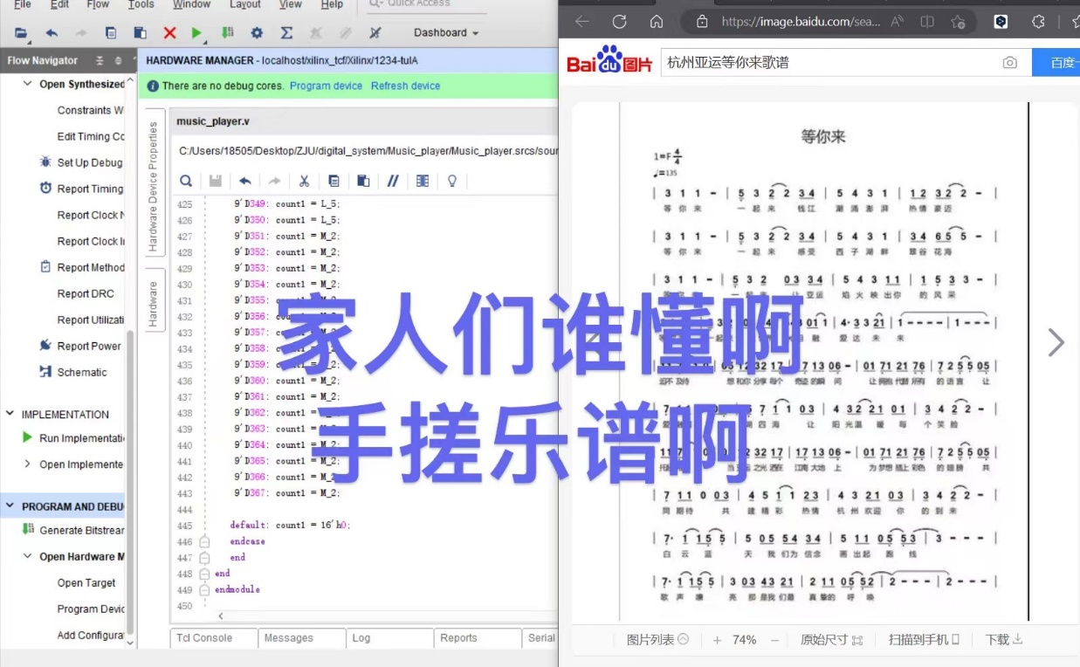
03
分而治之：显示模块与音乐模块
音乐播放模块
STEP1：将各种音符转换成特定的长度
根据PWM的生成原理，通过占空比的大小来产生不同的PWM波。
STEP2：将整个乐谱一个个码进去
在这里我浅浅使用了一下chat—GPT来偷懒，通过设置格式然后手动输入乐谱，AI自动生成相应格式的代码。
STEP3：产生并输出PWM波
产生就使用一个计数器来实现对波形的输出，因此不同频率的声音的PWM是不同的且可调的。

Slide 17
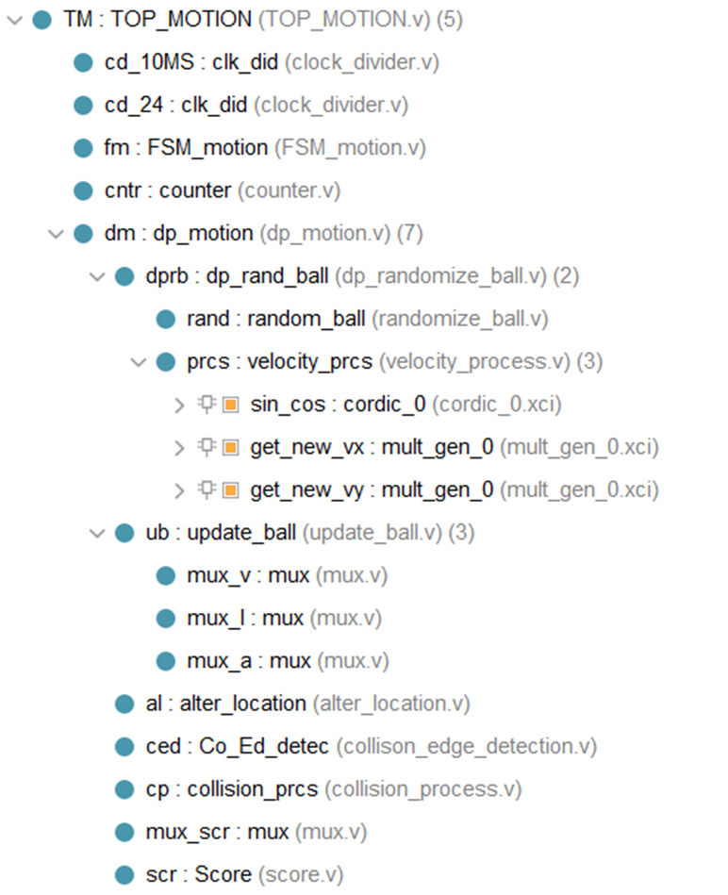
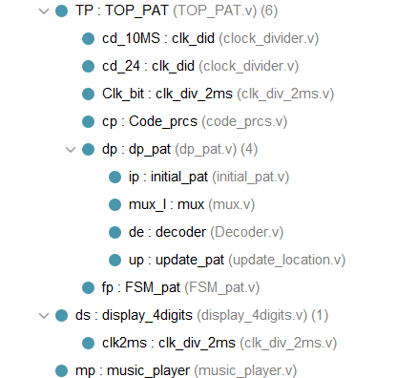
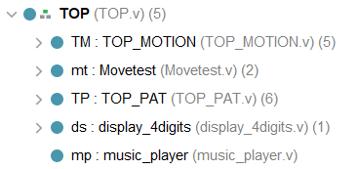
03
分而治之：顶层控制与反馈模块
核心的两个处理器：小球运动处理器和球拍移动处理器
最顶层模块，用以囊括所有的模块和外设的输入。

Slide 18
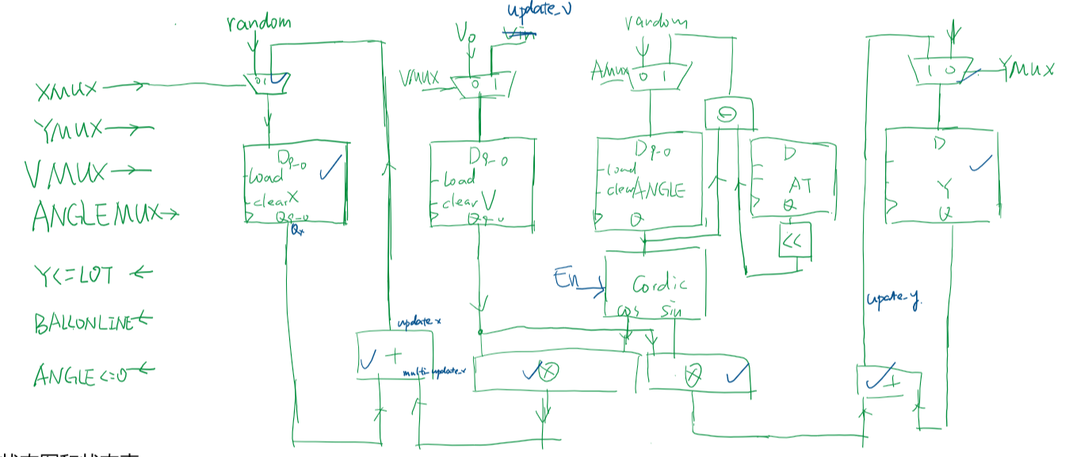
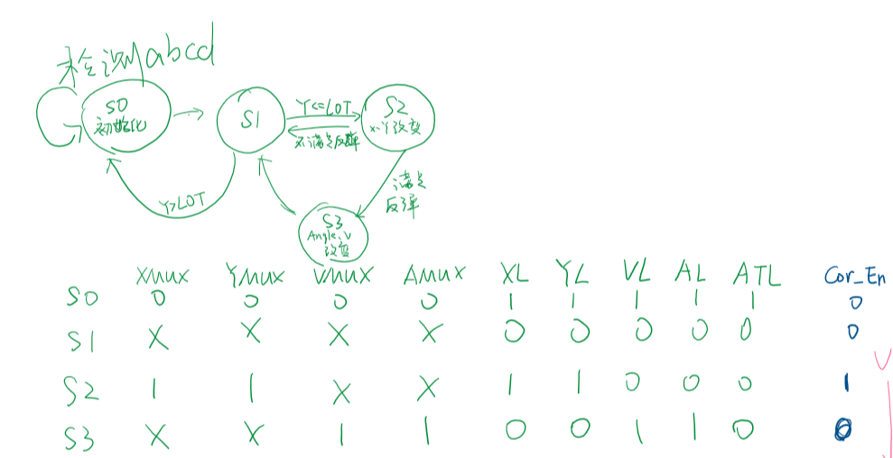
03
分而治之：顶层控制与反馈模块
小球运动：Version One
缺点：
没有分模块而治的思想。
实际数据通路应更复杂，包括乘法器、正余弦值计算器的调教，碰撞算法，计分器等都未考虑。
只设计了几种最简单的控制字、反馈信号。

Slide 19
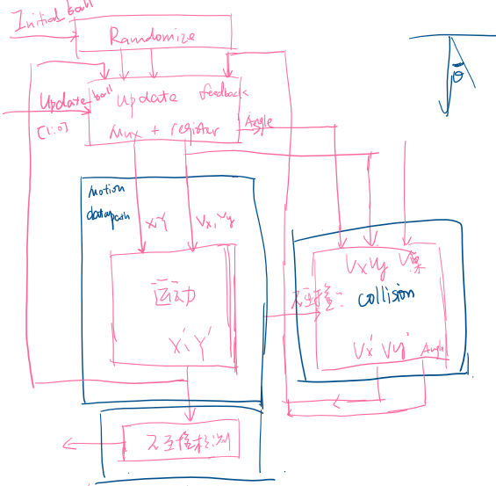
03
分而治之：顶层控制与反馈模块
小球运动：Version Two
Version 2.0
此时各模块的输入输出被整理得更加清晰，各种参数（速度、坐标等）的位宽和格式也逐步确立。
但是2.0版本在状态设计上有个致命的问题，碰撞以后的update和初始化后的update控制字其实是不一样的。这就是自己制作处理器和实验课上做处理器不同的地方，自己设计处理器时，往往很难想清楚整个过程、设计充分不同的状态。

Slide 20
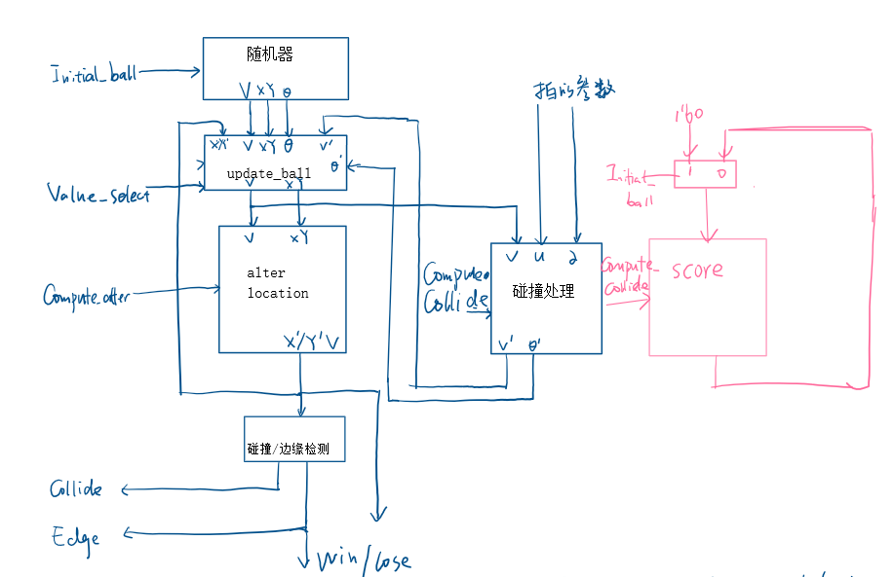
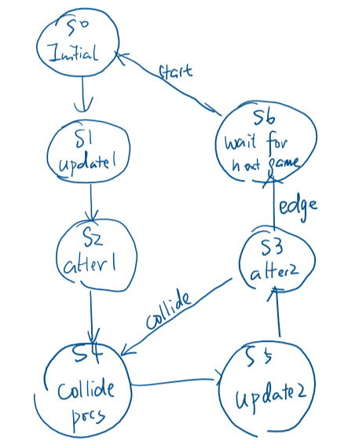
03
分而治之：顶层控制与反馈模块
小球运动：Version Final

Slide 21
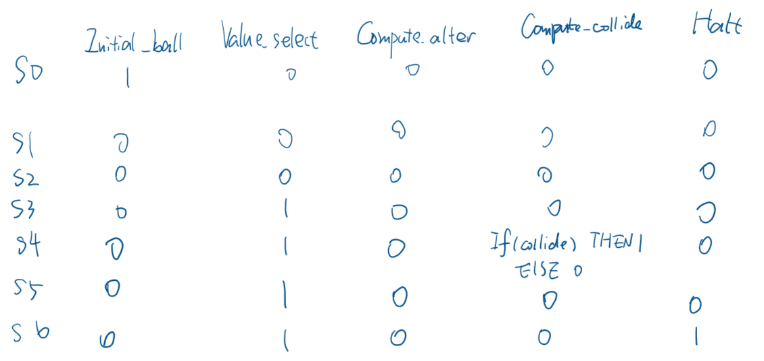
03
分而治之：顶层控制与反馈模块
小球运动：Version Final

Slide 22

03
分而治之：顶层控制与反馈模块
小球运动：这些“坑”弄死我辣
小球的伪随机初始化
随机算法涉及到速度的分解->正余弦值->小数的使用，在最原始的方案中，碰撞需要角度，因此预留了两种速度表达方式：一种是在VGA上显示用的，dx≈v/x，为整数值；一种是碰撞计算用，含四位小数。然而随着死线迫近，我们修改了方案，角度显得不那么重要，并仍在初始化时保留了对角度的初始化。很难说保留角度的初始化是对的决定，因为实在浪费太多时间在调试合适的角度范围上了，但是另一方面，这也有修改成本奇高的Verilog语言的责任。
分频
按照电路要求，应当每个周期得出一次计算结果，然而有些器件模块功能的实现需要不止一个周期，例如，cordic ip核，在16位宽的输入下延迟是20个周期。因此，需要在cordic ip核（及类似的模块）输入比主频频率更高的时钟，这里，我们选取了24作为主频和ip核时钟周期之比。

Slide 23
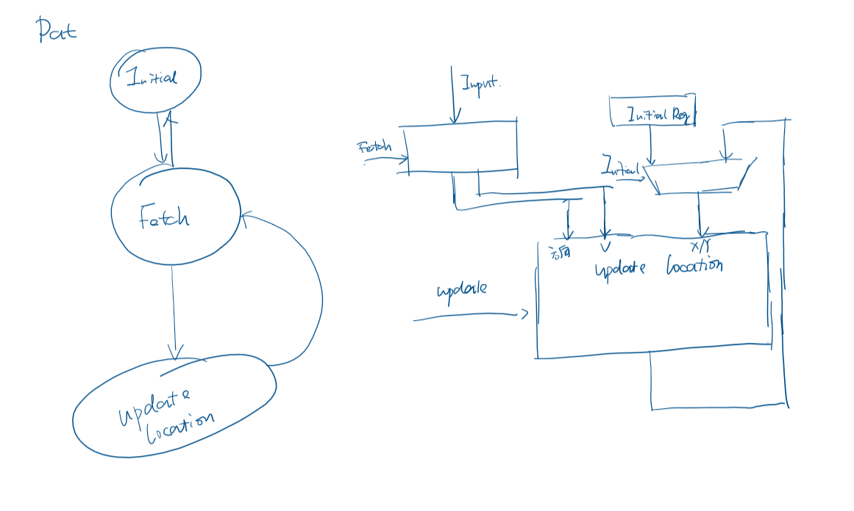
03
分而治之：顶层控制与反馈模块
球拍的移动、挥动
这个状态机比较简单，重点在译码输出。
BTW
尽量分模块写的好处是能较为方便得调试不同层级/同一层级不同功能的模块，是能够大幅提升效率的。

Slide 24
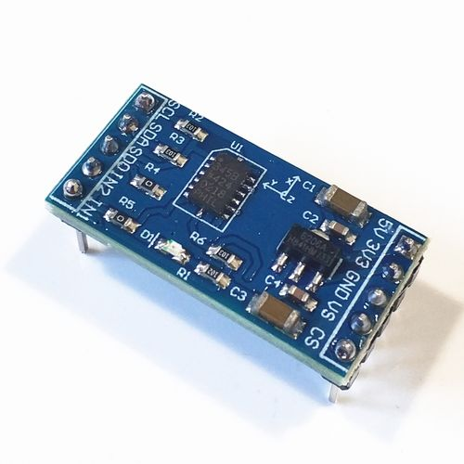
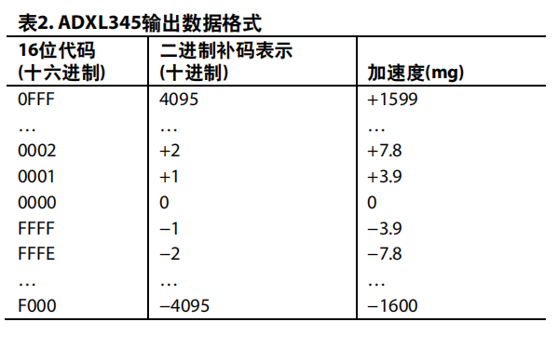
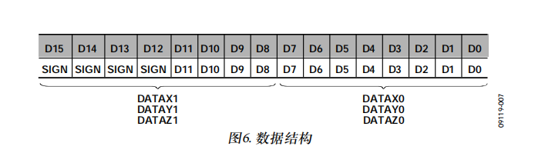
03
分而治之：体感检测与传输模块
数据采集：ADXL345加速度传感器
完整的3轴加速度测量系统
既能测量运动或冲击导致的动态加速度，也能测量静止加速度，例如重力加速度，使得器件可作为倾斜传感器使用。本设计中利用了其测静止加速度的功能，得到倾斜角度，从而产生控制指令。
为了确保数据的一致性，推荐使用多字节读取从ADXL345获取数据。

Slide 25
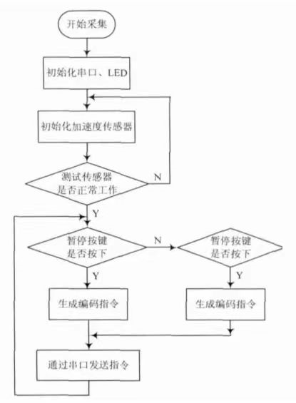
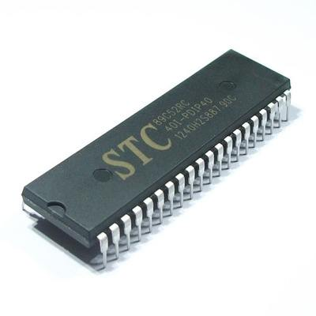
03
分而治之：体感检测与传输模块
预处理：STC89C52RC单片机
程序框架

Slide 26
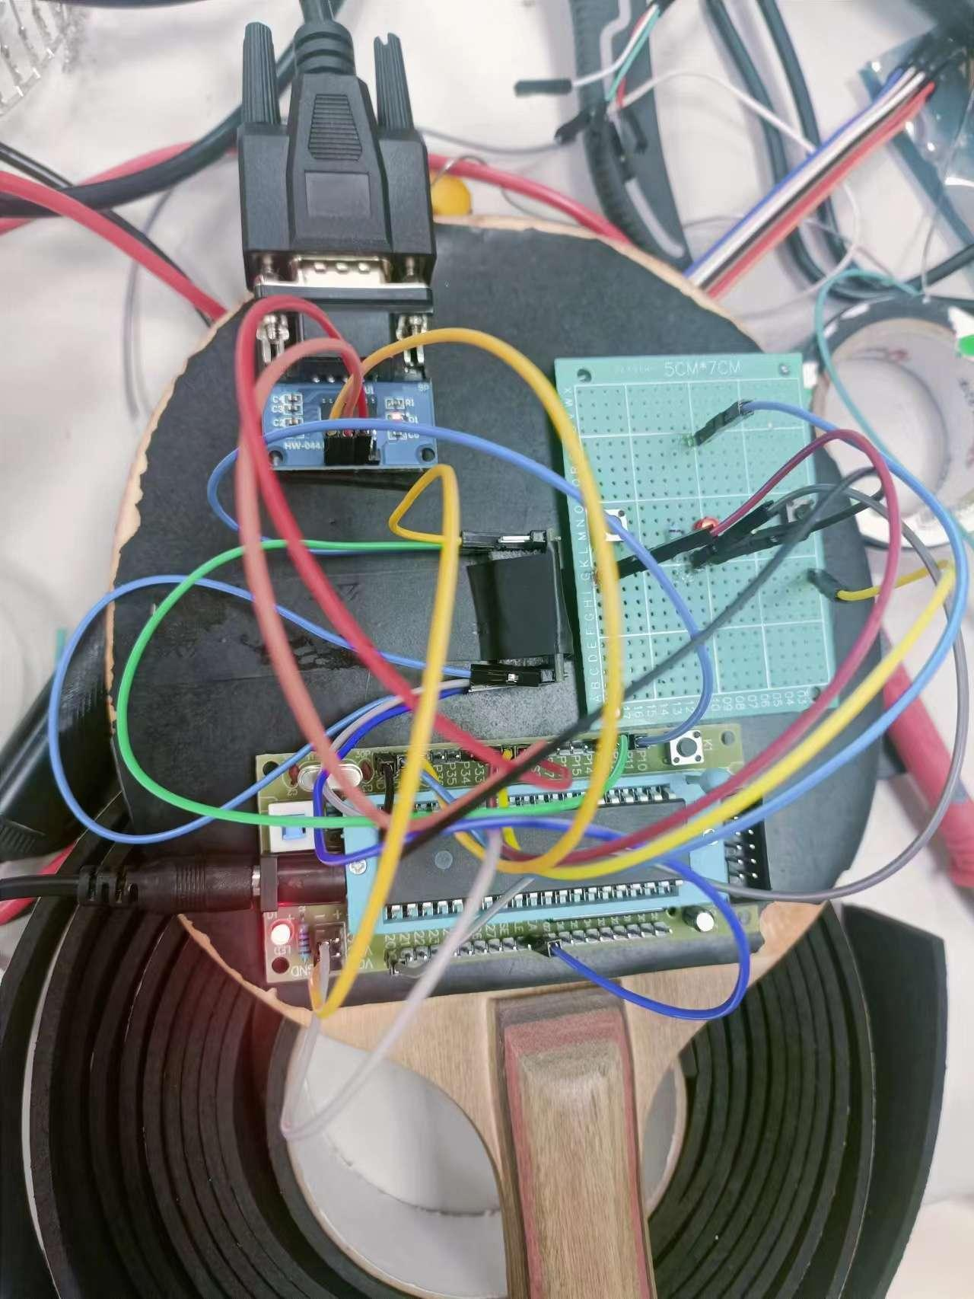
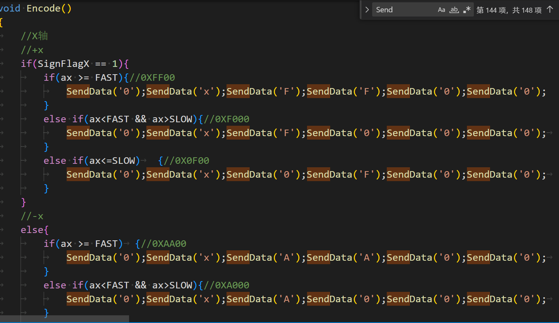
03
分而治之：体感检测与传输模块
代码与硬件搭建
软件搭建
硬件搭建
通过C语言进行信号接收、处理、传输
根据数据手册进行
初期的电路搭建
再将设备都转移至
乒乓拍

Slide 27
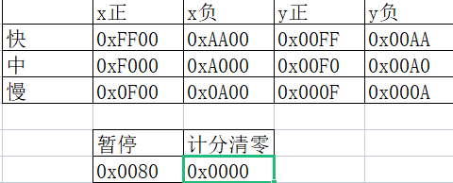
03
集中协作：接口衔接
体感检测
控制模块
显示模块
[15:0]Code 用于告知加速度的方向以及快慢
VGA显示屏：
[10:0]xball、yball
（用于小球运动圆心定位）
[10:0]Ypat
（用于球拍定位）
数码管：
[8:0]Score
（用于显示分数）

Slide 28
03
集中协作：挑灯夜战直至天明
7.1 战斗实录
Bug多多，难以自查
Vivado能不能快一点
很多在联调中出现的问题，在各自调试的时候会发现很难被发现，因此每个人都需要修改代码，会比较慢。
每次修改代码，即使只是简单的改变数字，都需要Generate Bitstream，耗时较长，效率低下。
文本积累较少
修改过程记录的习惯欠佳，因此在思考反思的时候素材较少，只有些许印象。

Slide 29
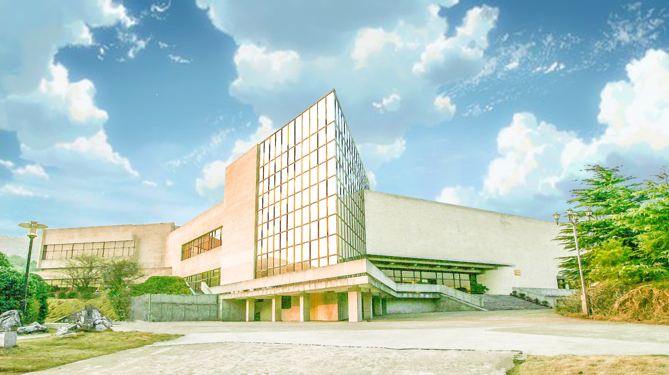
04
心得体会
死而复生，谢谢老师同学

Slide 30

04
谢谢数字系统
有些东西是学了就忘的 有些东西是一辈子受用的

Slide 31


感谢各位垂听
汇报小组：第四组

